Slide 1
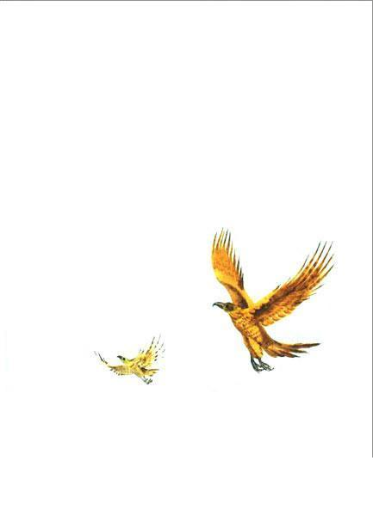
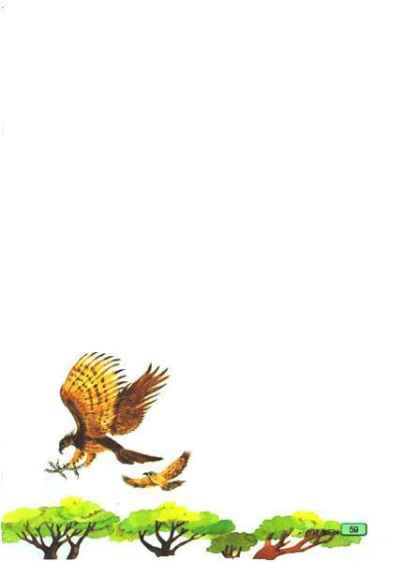
小鹰
学飞

Slide 2

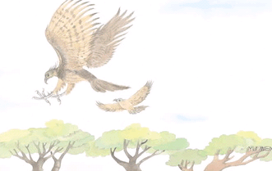
回忆课文，说说课文的主要内容：
小鹰跟着老鹰学（ ），一共飞了（ ），分别飞到了
( ），（ ）和
（ ）。
飞行
三次
大树的上面 大山的上空
白云的下面

Slide 3


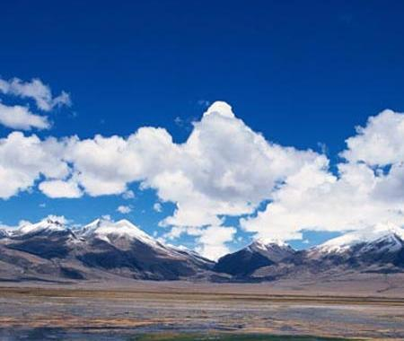


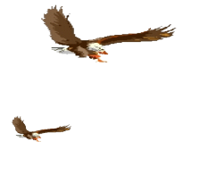
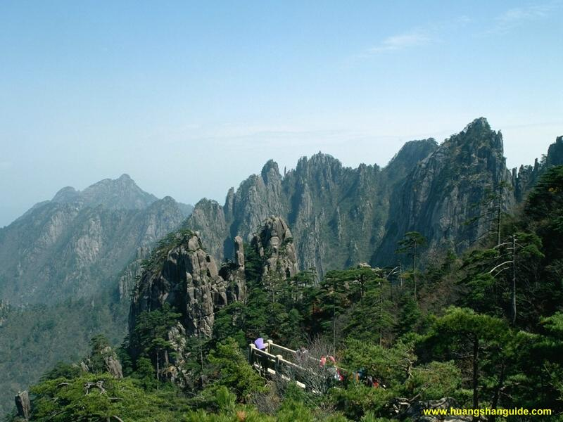
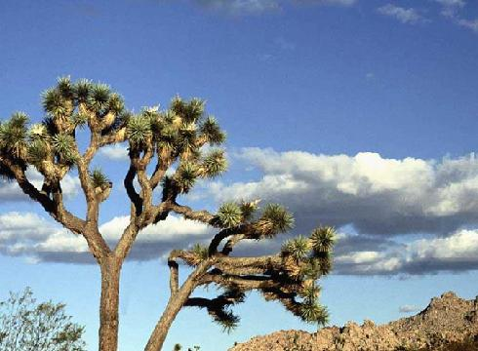
越飞越高
白云下面
大山上面
大树上面

Slide 4
第一次学飞
轻声朗读课文（第1—2自然段）用“ ”线画出小鹰和老鹰说的话。

Slide 5
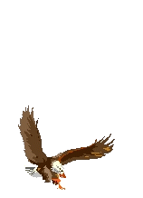
一只小鹰跟着老鹰学飞行。

Slide 6
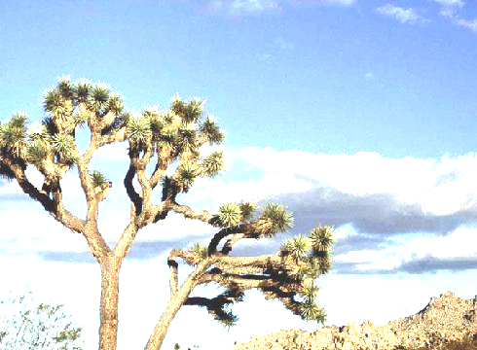
小鹰高兴地喊起来：“我已经会飞啦！”
高兴地
喊
小鹰飞到了大树的上面
已经
已经
老鹰摇摇头说：“飞得只比大树高，还不算会飞。”
摇摇头
只比
不
算

Slide 7
第二次学飞
1.轻声朗读课文（第3—4自然段）用“ ”线画出小鹰和老鹰说的话，想一想，读的时候应该突出哪个词？

Slide 8
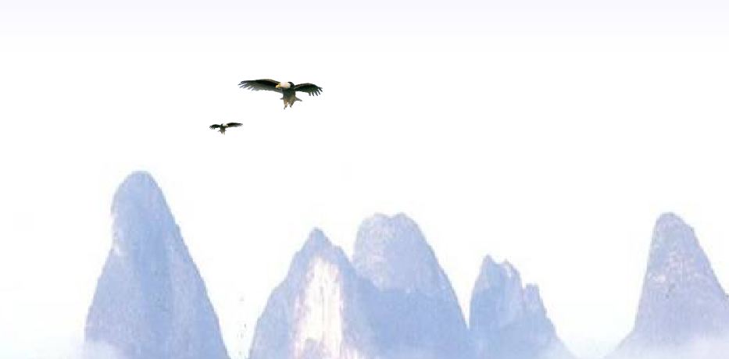
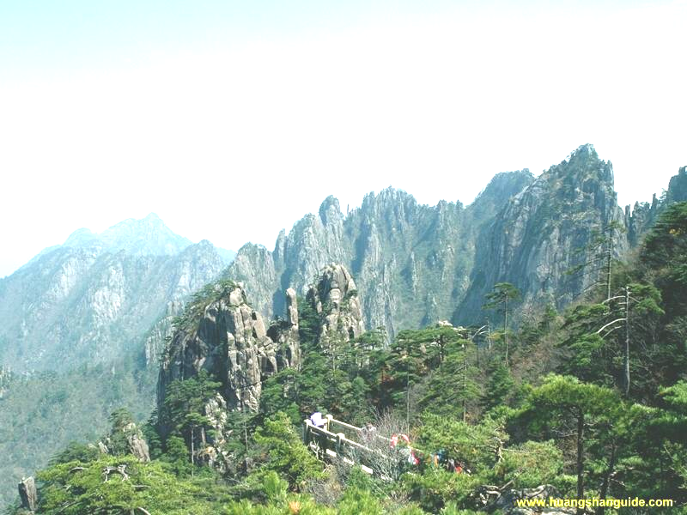
小鹰飞到了大山的上空，它又高兴地喊起来：“我真的会飞啦！”
老鹰又摇摇头说：“飞得只比大山高，还不算会飞。”

Slide 9
小鹰飞到了大山的上空，它又高兴地喊起来：“我真的会飞啦！”
老鹰又摇摇头说：“飞得只比大山高，还不算会飞。”

Slide 10
小鹰飞到了大山的上空，它又高兴地喊起来：“我真的会飞啦！”
真的
老鹰又摇摇头说：“飞得只比大山高，还不算会飞。”

Slide 11
第三次学飞
1.自由读5—6自然段，用“ ”线画出小鹰和老鹰说的话，试一试小鹰的话该怎样读。

Slide 12
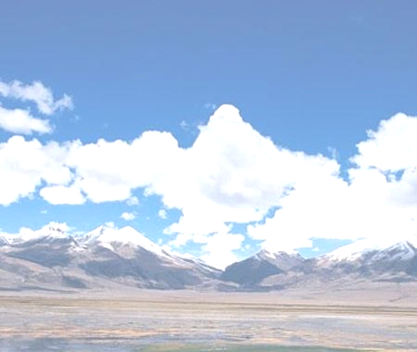
有感情朗读
小鹰只好鼓起劲，跟着老鹰拼命向上飞。飞呀，飞呀，大树看不见了，大山也变得矮小了。小鹰急促地喘着气，对老鹰说：“现在……我总算……会飞了吧？”

Slide 13
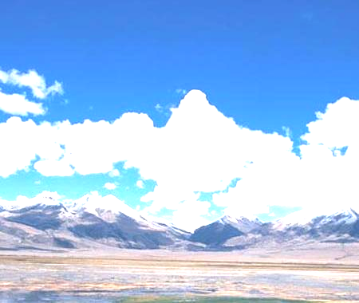
急促
喘着气
小鹰急促地喘着气，对老鹰说：“现在……我总算……会飞了吧？”
……
……

Slide 14
小鹰只好鼓起劲，跟着老鹰拼命向上飞。飞呀，飞呀，大树看不见了，大山也变得矮小了。小鹰急促地喘着气，对老鹰说：“现在……我总算……会飞了吧？”

Slide 15
小鹰只好鼓起劲，跟着老鹰拼命向上飞。飞呀，飞呀，大树看不见了，大山也变得矮小了。小鹰急促地喘着气，对老鹰说：“现在……我总算……会飞了吧？”
鼓起劲
拼命
飞呀
飞呀

Slide 16
老鹰向头顶上指了指说：“孩子，你往上看！”
小鹰急促地喘着气，对老鹰说：“现在……我总算……会飞了吧？”
……
……

Slide 17
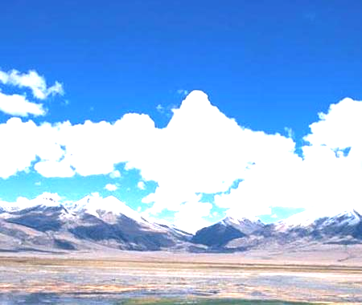
小鹰一抬头，只见白云上面还有几只鹰在盘旋呢！

Slide 18
小鹰一抬头，只见白云上面还有几只鹰在盘旋呢！

Slide 19
看到在白云上面盘旋的雄鹰，小鹰会想些什么，做些什么？
小鹰一抬头，只见白云上面还有几只鹰在盘旋呢！

Slide 20
明白的道理
天外有天 人外有人
学无止境 一往无前
雏鹰展翅 鹰击长空
志存高远 勇往直前

Slide 21
比较组词
夏（ ） 校（ ）
复（ ） 较（ ）
容（ ） 应（ ）
究（ ） 因（ ）

